Slide 1

MÁI ẤM GIA ĐÌNH
Tuần 14
Bài
26
ĐỌC (tiết 1 + 2)
EM MANG VỀ YÊU THƯƠNG
Trang 112
Notes:
Vừa rồi chúng ta đã kể được rất nhiều về những em bé, cô thấy mỗi bạn đều có những tình cảm riêng của mình dành cho em bé. Còn bạn nhỏ trong bài thơ Em mang về yêu thương đã dành tình cảm cho em bé như thế nào? Chúng ta cùng đọc và tìm hiểu bài thơ nhé!

Slide 2



YÊU CẦU CẦN ĐẠT:
- Đọc rõ ràng bài thơ.Biết cách ngắt nhịp thơ, nhấn giọng phù hợp.
1
2
- Trả lời được các câu hỏi của bài
- Hiểu nội dung bài thơ:Tình cảm yêu thương của bạn nhỏ dành cho em bé.
3

Slide 3

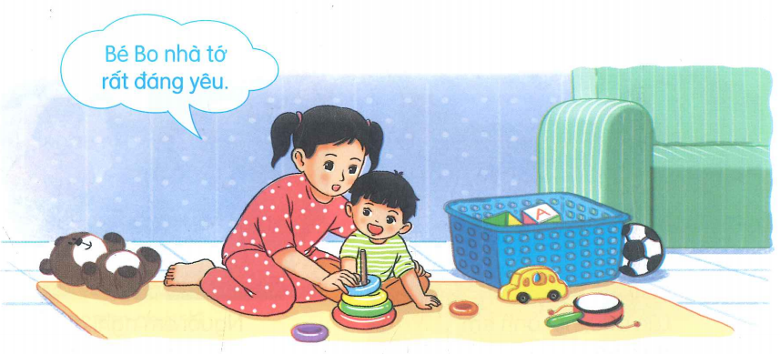
ĐỌC
Nói về một em bé mà em biết.
Notes:
Em bé mà em biết tên là gì?
Em bé mấy tuổi?
Em bé có hình dáng như thế nào?
Em bé đã biết làm gì?
Em có cảm xúc gì khi nhìn thấy hoặc chơi với em bé?

Slide 4
ĐỌC
EM MANG VỀ YÊU THƯƠNG
Tiết (1 + 2) - tr 112
Notes:
Vừa rồi chúng ta đã kể được rất nhiều về những em bé, cô thấy mỗi bạn đều có những tình cảm riêng của mình dành cho em bé. Còn bạn nhỏ trong bài thơ Em mang về yêu thương đã dành tình cảm cho em bé như thế nào? Chúng ta cùng đọc và tìm hiểu bài thơ nhé!

Slide 5
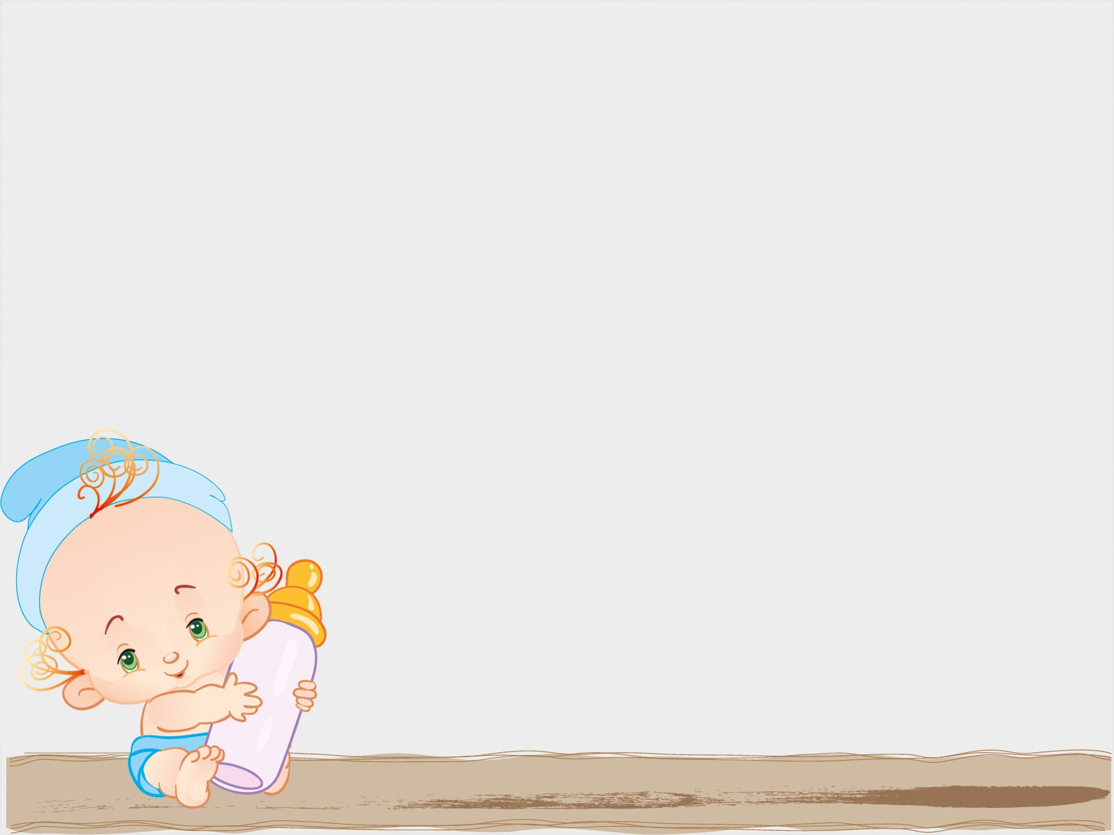

EM MANG VỀ YÊU THƯƠNG
Đọc mẫu
Mẹ, mẹ ơi em bé
Từ đâu đến nhà ta
Nụ cười như tia nắng
Bàn tay như nụ hoa
Bước chân đi lẫm chẫm
Tiếng cười vang sân nhà?
Hay bé từ sao xuống
Hay từ biển bước lên
Hay bé trong quả nhãn
Ông trồng cạnh hàng hiên?
Hay bé theo cơn gió
Nằm cuộn tròn trong mây
Rồi biến thành giọt nước
Rơi xuống nhà mình đây?
Mỗi sáng em thức giấc
Là như thể mây, hoa
Cùng nắng vàng biển rộng
Mang yêu thương vào nhà.
(Minh Đăng)
Notes:
Giọng điệu băn khoăn, ngây thơ của nhân vật trữ tình trong bài thơ.

Slide 6



Luyện đọc từ khó
nụ hoa
lẫm chẫm
giọt nước
cuộn tròn

Slide 7


EM MANG VỀ YÊU THƯƠNG
Đọc nối tiếp
Mẹ, mẹ ơi em bé
Từ đâu đến nhà ta
Nụ cười như tia nắng
Bàn tay như nụ hoa
Bước chân đi lẫm chẫm
Tiếng cười vang sân nhà?
Hay bé từ sao xuống
Hay từ biển bước lên
Hay bé trong quả nhãn
Ông trồng cạnh hàng hiên?
Hay bé theo cơn gió
Nằm cuộn tròn trong mây
Rồi biến thành giọt nước
Rơi xuống nhà mình đây?
Mỗi sáng em thức giấc
Là như thể mây, hoa
Cùng nắng vàng biển rộng
Mang yêu thương vào nhà.
(Minh Đăng)
1
3
4
2
Notes:
+ Bài thơ có mấy khổ thơ?
+ Cô đã ngắt, nghỉ hơi như thế nào?

Slide 8

Giải nghĩa từ
Lẫm chẫm:
từ tả dáng đi chưa vững của em bé mới biết đi.

Slide 9


Mẹ, mẹ ơi em bé
Từ đâu đến nhà ta
Nụ cười như tia nắng
Bàn tay như nụ hoa
Bước chân đi lẫm chẫm
Tiếng cười vang sân nhà?
1

Slide 10
Hay bé từ sao xuống
Hay từ biển bước lên
Hay bé trong quả nhãn
Ông trồng cạnh hàng hiên?
2

Slide 11
Hay bé theo cơn gió
Nằm cuộn tròn trong mây
Rồi biến thành giọt nước
Rơi xuống nhà mình đây?
3

Slide 12
Mỗi sáng em thức giấc
Là như thể mây, hoa
Cùng nắng vàng biển rộng
Mang yêu thương vào nhà.
3

Slide 13

Luyện đọc nhóm

Slide 14
EM MANG VỀ YÊU THƯƠNG
Luyện đọc nhóm
Mẹ, mẹ ơi em bé
Từ đâu đến nhà ta
Nụ cười như tia nắng
Bàn tay như nụ hoa
Bước chân đi lẫm chẫm
Tiếng cười vang sân nhà?
Hay bé từ sao xuống
Hay từ biển bước lên
Hay bé trong quả nhãn
Ông trồng cạnh hàng hiên?
Hay bé theo cơn gió
Nằm cuộn tròn trong mây
Rồi biến thành giọt nước
Rơi xuống nhà mình đây?
Mỗi sáng em thức giấc
Là như thể mây, hoa
Cùng nắng vàng biển rộng
Mang yêu thương vào nhà.
(Minh Đăng)
1
3
4
2

Slide 15
EM MANG VỀ YÊU THƯƠNG
Đọc toàn bài
Mẹ, mẹ ơi em bé
Từ đâu đến nhà ta
Nụ cười như tia nắng
Bàn tay như nụ hoa
Bước chân đi lẫm chẫm
Tiếng cười vang sân nhà?
Hay bé từ sao xuống
Hay từ biển bước lên
Hay bé trong quả nhãn
Ông trồng cạnh hàng hiên?
Hay bé theo cơn gió
Nằm cuộn tròn trong mây
Rồi biến thành giọt nước
Rơi xuống nhà mình đây?
Mỗi sáng em thức giấc
Là như thể mây, hoa
Cùng nắng vàng biển rộng
Mang yêu thương vào nhà.
(Minh Đăng)
1
3
4
2

Slide 16
Tìm hiểu bài

Slide 17
1. Bạn nhỏ hỏi mẹ điều gì?
Bạn nhỏ đã hỏi mẹ em bé từ đâu đến.

Slide 18

Mẹ, mẹ ơi em bé
Từ đâu đến nhà ta
Nụ cười như tia nắng
Bàn tay như nụ hoa
Bước chân đi lẫm chẫm
Tiếng cười vang sân nhà?
2. Trong khổ thơ đầu, bạn nhỏ tả em của mình như thế nào?

Slide 19
Mẹ, mẹ ơi em bé
Từ đâu đến nhà ta
Nụ cười như tia nắng
Bàn tay như nụ hoa
Bước chân đi lẫm chẫm
Tiếng cười vang sân nhà?
2.1. Nụ cười như tia nắng là nụ cười tươi tắn, rạng rỡ.
2.1 + Con hiểu “Nụ cười như tia nắng” là nụ cười như thế nào?
2.2. “Bàn tay như nụ hoa” cho thấy bàn tay của em bé thế nào?
2.2. “Bàn tay như nụ hoa” cho thấy bàn tay của em bé đẹp, nhỏ nhắn, xinh xắn, đáng yêu.
Notes:
Nụ cười như tia nắng là nụ cười tươi tắn, rạng rỡ, làm sáng bừng khuôn mặt, khiến cho người khác cảm thấy vui tươi, ấm áp; Bàn tay như nụ hoa là bàn tay nhỏ nhắn, xinh xắn, đáng yêu.

Slide 20
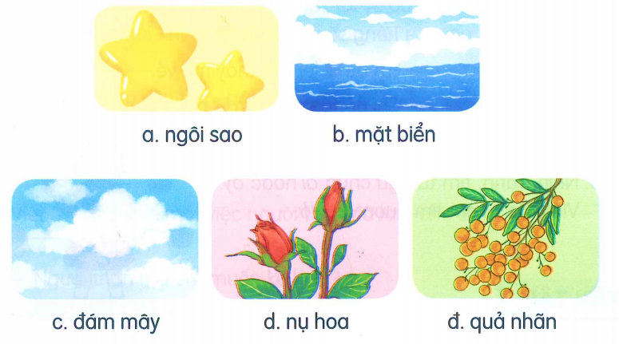
3. Trong khổ thơ thứ hai và thứ ba bạn nhỏ đoán em bé từ đâu đến?

Slide 21
A
Nắng vàng và biển rộng
B
Tình yêu thương
C
Mây và hoa
4. Em bé đã mang đến những gì cho gia đình bạn nhỏ?
Notes:
Em bé mang tình yêu thương đến cho gia đình bạn nhỏ

Slide 22

NỘI DUNG
Tình cảm yêu thương của bạn nhỏ dành cho em bé

Slide 23
GIỌNG ĐỌC TOÀN BÀI
Đọc giọng điệu băn khoăn, ngây thơ của nhân vật trong bài thơ, chú ý nhấn giọng ở những từ ngữ miêu tả em bé

Slide 24
Luyện đọc lại

Slide 25
EM MANG VỀ YÊU THƯƠNG
Luyện đọc lại
Mẹ, mẹ ơi em bé
Từ đâu đến nhà ta
Nụ cười như tia nắng
Bàn tay như nụ hoa
Bước chân đi lẫm chẫm
Tiếng cười vang sân nhà?
Hay bé từ sao xuống
Hay từ biển bước lên
Hay bé trong quả nhãn
Ông trồng cạnh hàng hiên?
Hay bé theo cơn gió
Nằm cuộn tròn trong mây
Rồi biến thành giọt nước
Rơi xuống nhà mình đây?
Mỗi sáng em thức giấc
Là như thể mây, hoa
Cùng nắng vàng biển rộng
Mang yêu thương vào nhà.
(Minh Đăng)
1
3
4
2

Slide 26

Luyện tập theo văn bản đọc

Slide 27






1. Tìm thêm các từ ngữ tả em bé.
đáng yêu
bầu bĩnh
bụ bẫm
dễ thương
mũm mĩm
2. Đặt câu với từ ngữ em tìm được ở bài tập 1
M: Bé Hà rất bụ bẫm.
Notes:
mũm mĩm, mập mạp, đáng yêu, xinh xắn, dễ thương, chũn chĩn, tròn trịa, ngây thơ, hồn nhiên,...

Slide 28
YÊU CẦU CẦN ĐẠT:
- Đọc rõ ràng bài thơ.Biết cách ngắt nhịp thơ, nhấn giọng phù hợp.
1
2
- Trả lời được các câu hỏi của bài
- Hiểu nội dung bài thơ:Tình cảm yêu thương của bạn nhỏ dành cho em bé.
3

Slide 29




Tạm biệt và hẹn gặp lại
các con vào những tiết học sau!

